Slide 1

서울대학교병원 학술행사
진료과 관리자 매뉴얼

Slide 2
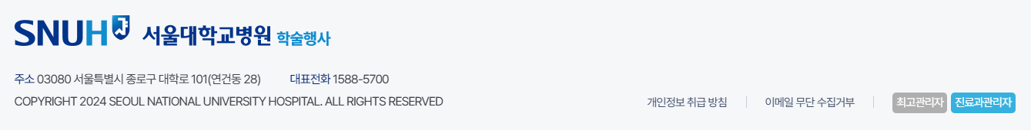
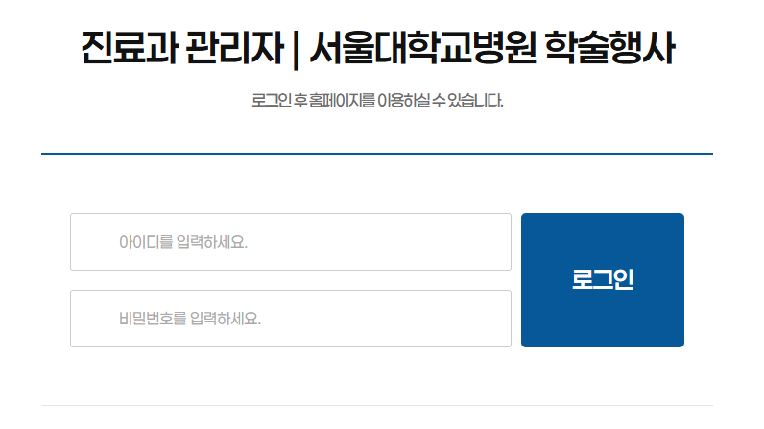
서울대학교병원 홈페이지 접속 후 하단 로그인
1
1
하단 진료과 관리자 버튼 선택
2
2
최고관리자에게 부여 받은 아이디/비밀번호 입력 후 로그인

Slide 3
01
교육 등록하기
※ 해당 교육 등록은 사용자페이지에 교육을 개설하기 위한 페이지 이용 가이드라인입니다.

Slide 4
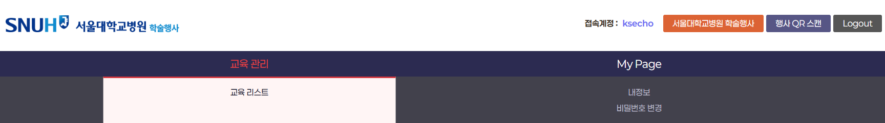
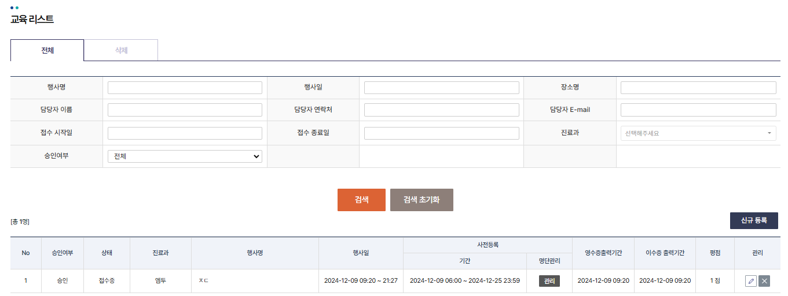

교육리스트 접속 후 교육내역 등록
1
1
진료과 관리자 로그인 후 교육리스트 메뉴 선택
2
신규등록 버튼 선택
2

Slide 5

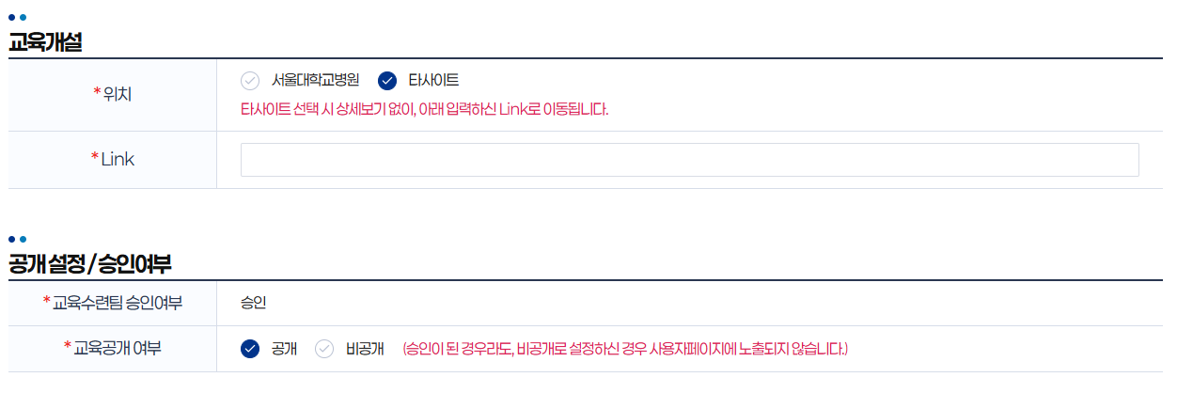
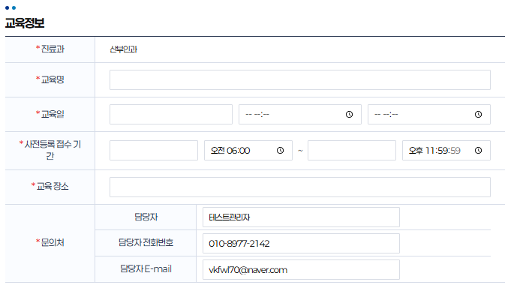
교육 등록 (타 사이트)
1
1-1
2
3
* 이 표시된 항목의 경우 필수로 입력해야 합니다
공통
1
교육개설 > 타사이트 선택
하단 1-1 에 URL 입력 시 사용자페이지에서 홈페이지 선택시외부페이지로
이동합니다.
1-1
2
교육수련팀 승인여부 : 진료과관리자가 설정 불가능하며,
등록완료 후 최고관리자가 제어하는 항목입니다.
교육공개여부 : 등록하시는 교육에 대하여 공개/비공개 설정하실 수
있습니다. 단, 교육수련팀 승인여부가 승인이 된
상태에서만 정상작동합니다.
(공개로해도 교육수련팀승인이 안되어있으면 노출안됨)
3
기본적인 교육정보 입력시 사용자 페이지에서 진료과, 교육명, 교육일, 교육장소 가 노출됩니다.

Slide 6
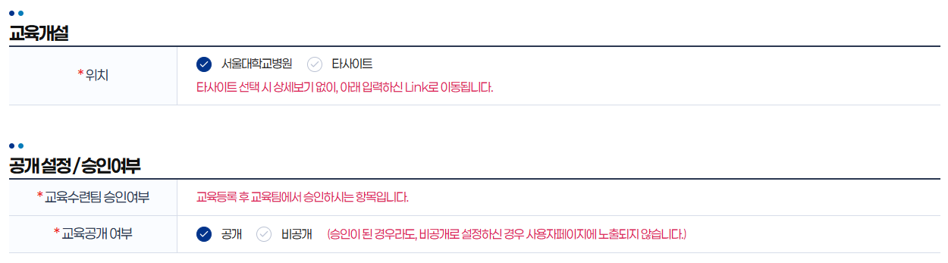
교육 등록(서울대학교병원)
1
2
* 이 표시된 항목의 경우 필수로 입력해야 합니다
공통
1
서울대학교병원 선택 – 하단 교육등록 내용이 사용자페이지에 노출됩니다.
2
교육수련팀의 승인을 받은 경우 비공개설정시 사용자페이지 미 노출, 공개설정시 사용자페이지에 해당 데이터가 노출됩니다.
단, 교육수련팀 미 승인 시 공개설정시에도 사용자페이지에는 노출되지 않습니다.

Slide 7
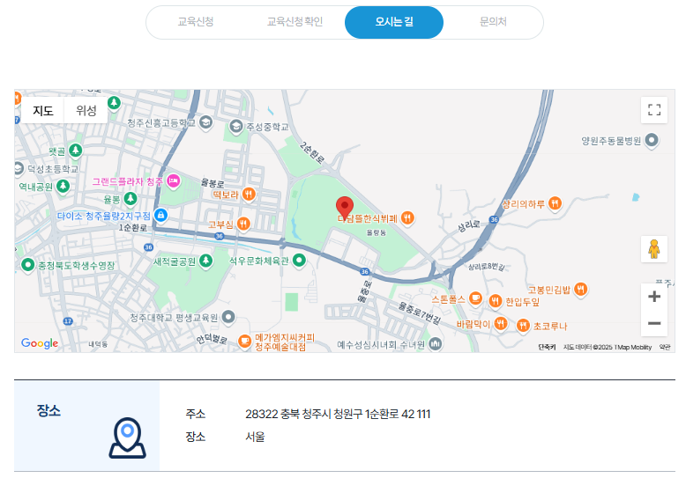
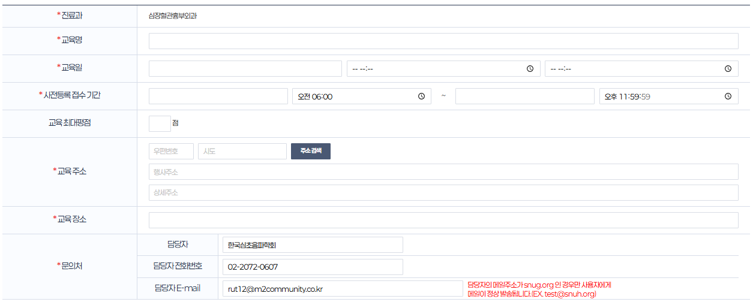
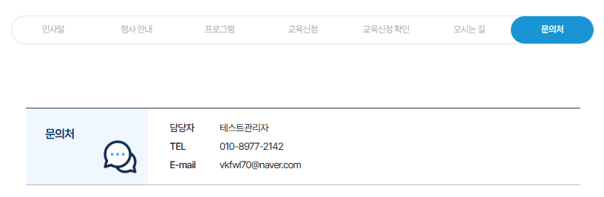
사용자 페이지 오시는 길 노출 예시
교육정보입력
1
사용자 페이지 문의처 노출 예시
2
* 이 표시된 항목의 경우 필수로 입력해야 합니다
공통
1
주소 설정 시 사용자 페이지 오시는 길에 자동으로 맵이 노출됩니다.
2
교육수련팀에서 각 진료과에 부여한 담당자명, 담당자 전화번호, 담당자 E-mail이 자동으로 노출되지만 변경을 원하신다면 수정이 가능하여
해당 내역은
교육신청(사용자) 페이지 > 문의처
교육등록 완료 발송메일(사용자)
입금완료 발송메일 (사용자) 에 노출됩니다.

Slide 8
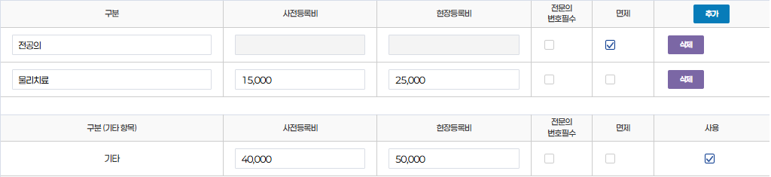
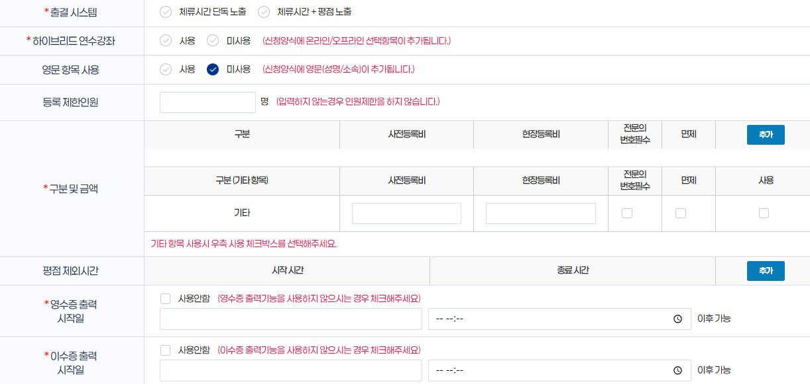
접수 설정
4
4-1
6
3
전문의 번호접수 선택 시 해당 구분값을 선택한 사용자는
전문의 번호를 필수로 입력해야 사전등록이 가능합니다.
4
3
4
추가 선택 시 구분 값에 관련 직종 입력가능 합니다.
4-1
면제 선택 시 등록비는 0원으로 처리됩니다.
5
평점 제외 시간이란?
총 교육 이수시간에서 점심시간, 혹은 브레이크 타임 설정 시 [ 총 이수시간 – 평점 제외 시간 = 이수시간 ] 평점 이수 시간에서 제외되는 시간 입니다.
해당 시간을 설정 하시면 추후 평점완료 및 이수증 발급 시 해당 시간을 제외하여 평점이 노출됩니다.
(평점은 시간당 1평점)
예) 최대 평점 3점을 기준으로
교육시간 최대 5시간 중
4시간(총 교육 이수시간) – 1시간(평점 제외 시간) = 3시간 이수(평점 3점 이수 완료)
4시간(총 교육 이수시간) – 1시간 30분(평점 제외 시간) = 2시간 30분 이수(평점 2점 이수 완료)
5
6
구분값에따라 현장등록시 체류시간 및 평점시간 노출 변경

Slide 9
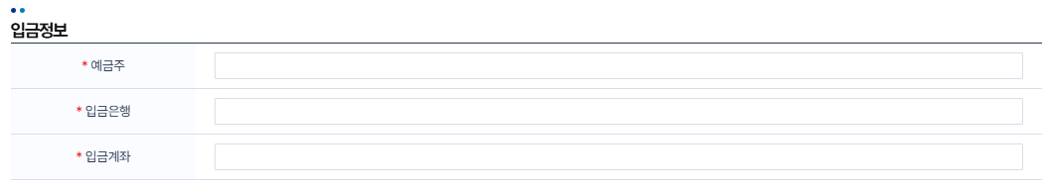
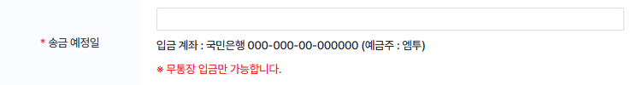
입금 정보
공통
5
5-1
교육신청 사용자페이지
5
해당 입금정보 입력 시 사용자페이지인 교육신청 하단 및 교육신청완료 메일, 교육신청 입금 완료메일에 노출됩니다..

Slide 10
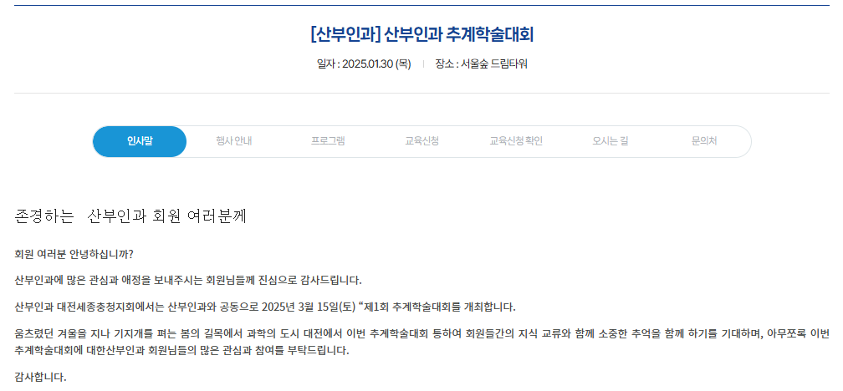
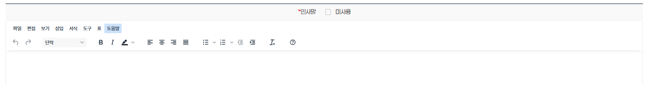
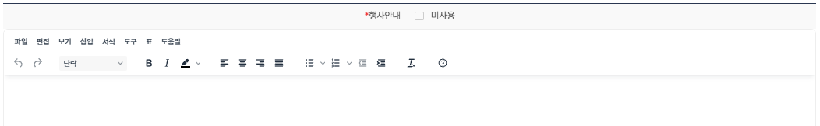
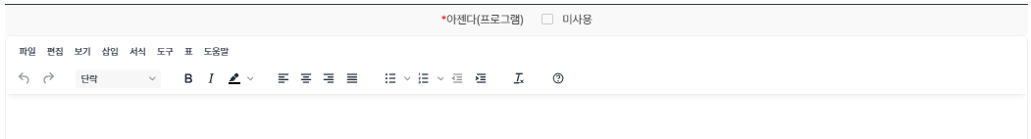

입금 정보
6-1
6
7
사용자페이지 노출 예시
8
6
해당부분에 인사말, 행사안내, 프로그램을 업로드 할 수 있습니다.
7
에디터 편집기를 이용하여 글자색, 배경 등등 을 설정할 수 있습니다.
8
임시 저장 할 수 있는 버튼입니다.

Slide 11
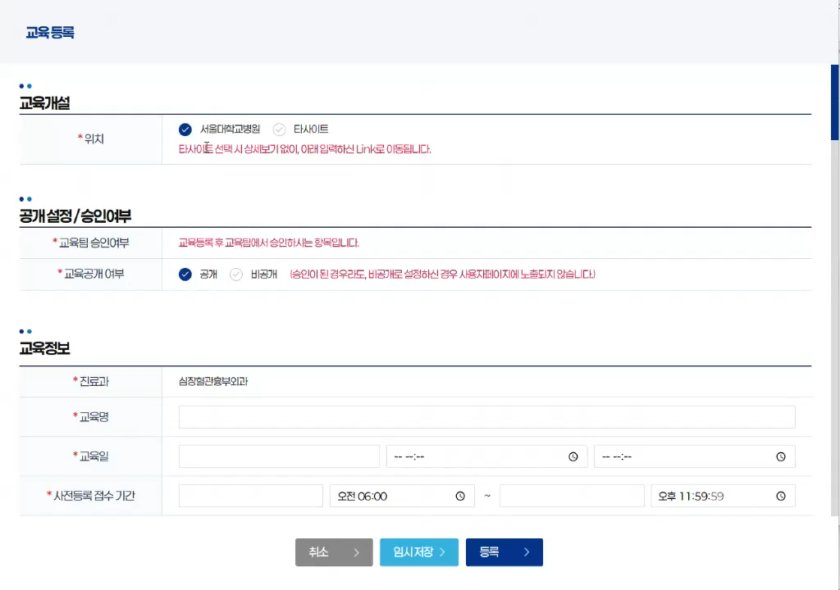
교육등록 영상

Slide 12
02
교육 등록 리스트 확인

Slide 13
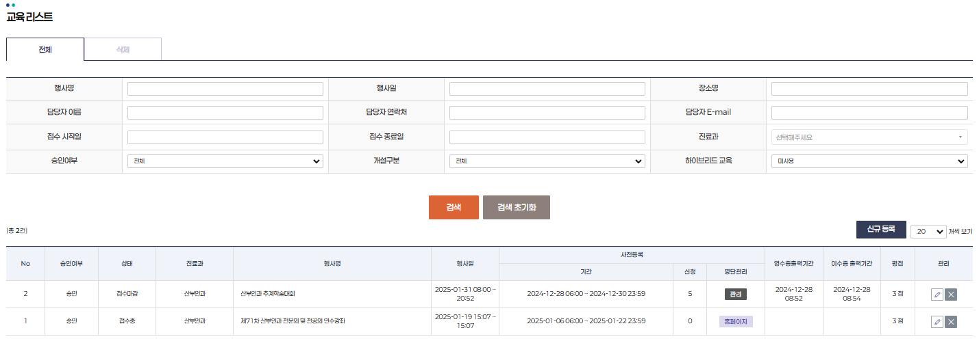
등록된 교육리스트 검색 및 확인
공통
1
공통
등록한 교육 리스트가 많아 찾을 수 없을 때 사용하는 검색기능 입니다.(단일 검색 가능하며 and 검색이 가능합니다)
1
부여된 진료과 아이디로 로그인 후 해당 진료과 교육 등록 리스트만 확인 할 수 있습니다.

Slide 14
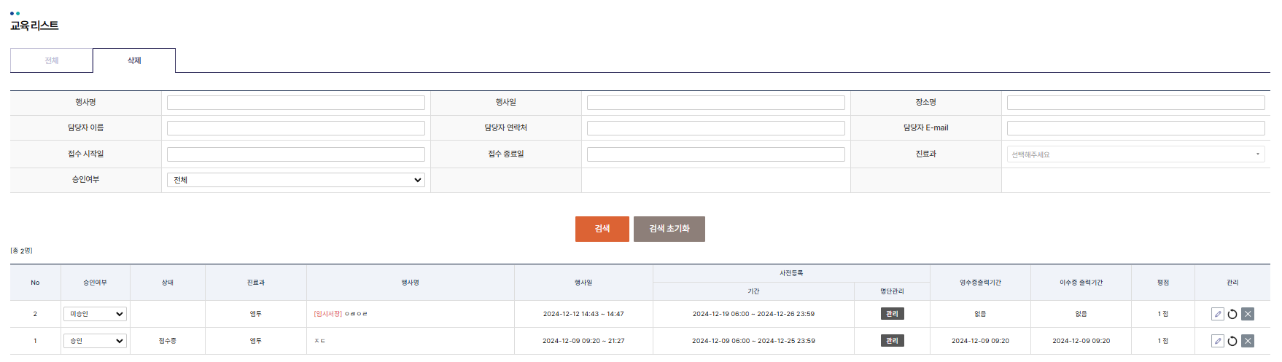
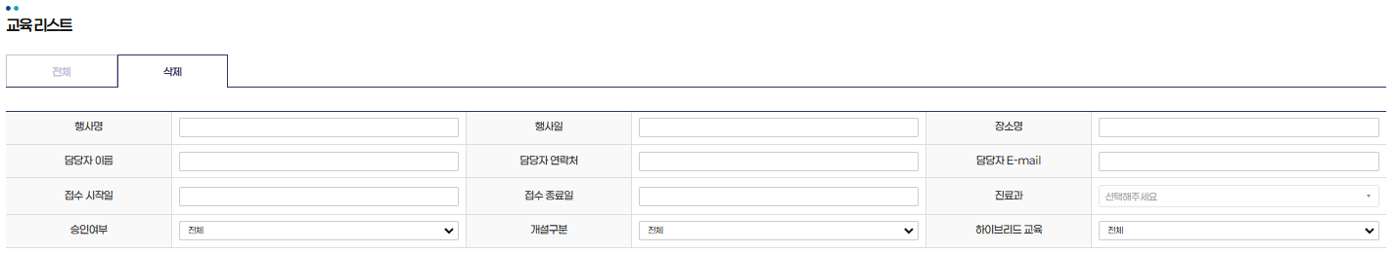
삭제된 교육리스트 검색 및 확인
1
1
부여된 진료과 아이디로 로그인 후 해당 진료과 삭제된 교육 리스트를 확인 할 수 있습니다.

Slide 15
03
전체 등록 명단 리스트 관리

Slide 16


교육신청 명단 리스트 확인
* 해당 전체 리스트 페이지의 경우 사전등록, 현장등록 페이지 사용방법과 모두 동일합니다. *
1
1
1
교육 등록 리스트 에서 사전등록 명단 관리 선택 시 사전등록 리스트, 현장등록 리스트, 삭제내역, 입출기록, 교육통계, 문자발송,
메일발송 확인 가능합니다.

Slide 17
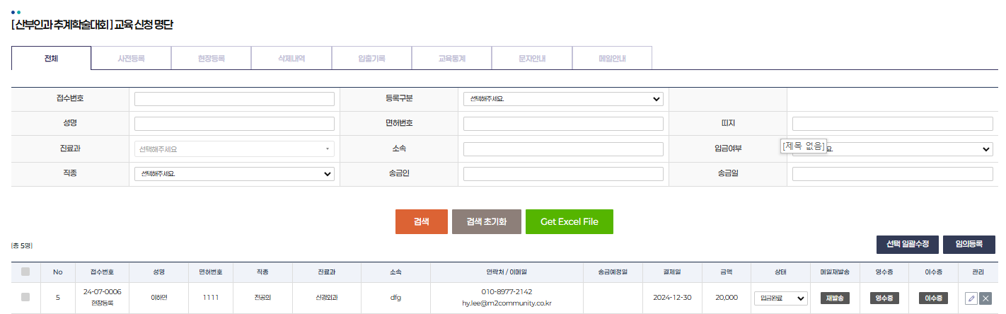
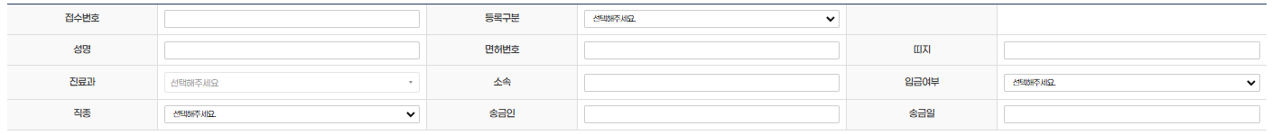
교육신청 명단 전체 리스트
* 해당 전체 리스트 페이지의 경우 사전등록, 현장등록 페이지 사용방법과 모두 동일합니다. *
공통
2
5
4
4
3
공통
단일 검색 가능하며 and 검색이 가능합니다,
2
교육 신청한 사용자들의 모든 정보를 엑셀파일로 다운로드를 받을 수 있습니다.
3
미 입금 > 입금완료로 상태 값 변경 시 자동으로 입금완료 메일이 발송됩니다.
4
체크 버튼을 통해 진료과 관리자가 사용자의 데이터를 일괄로 수정할 수 있습니다.
5
교육신청 기간이 지나거나, 특수한 상황 일 시 진료과 관리자가 임의로 등록 할 수 있습니다.

Slide 18
04
영수증 / 이수증

Slide 19
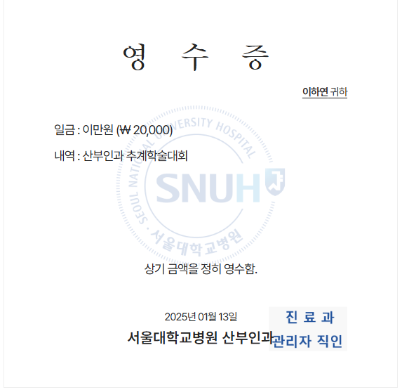
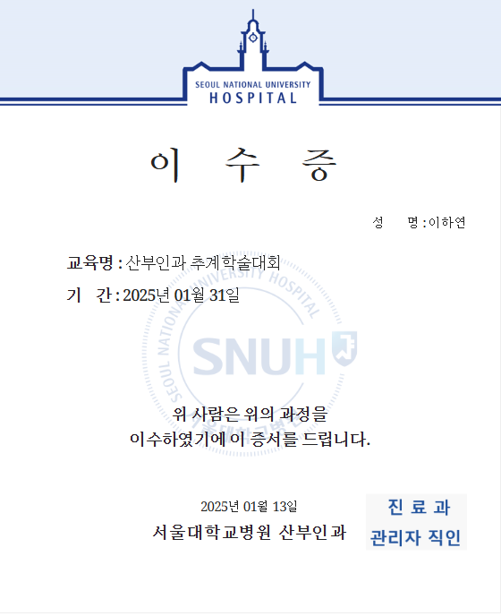
영수증 / 이수증
1
1
1
1
영수증 및 이수증은 각 진료과명으로 자동 세팅됩니다.

Slide 20
05
입출기록 리스트

Slide 21
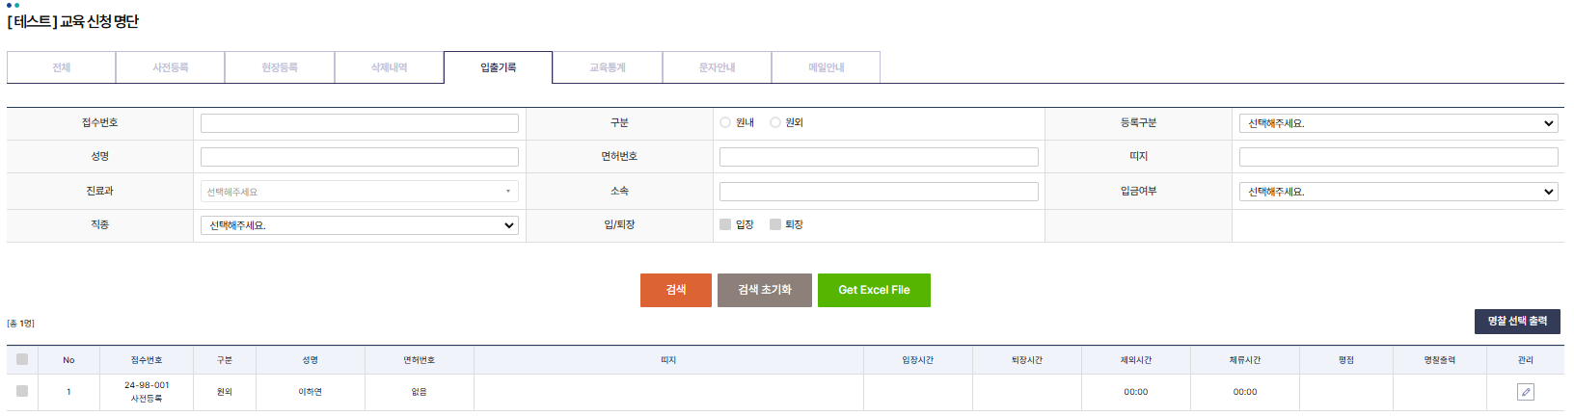
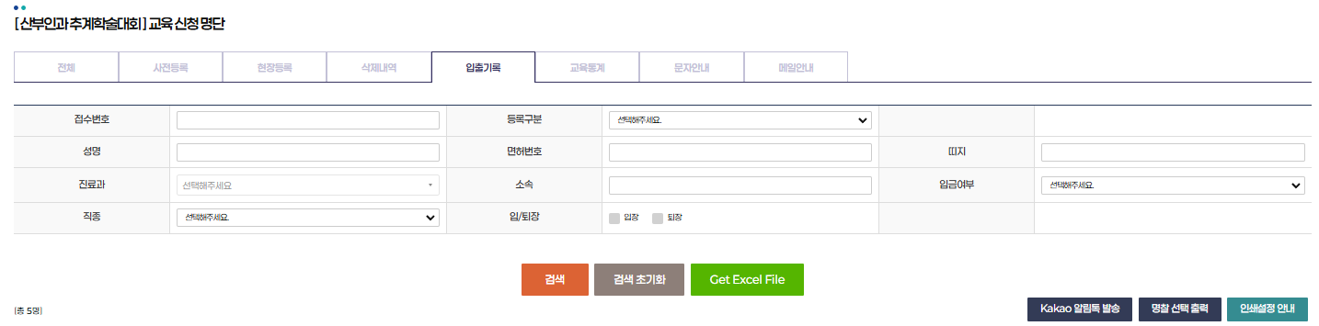
입출 기록 리스트
공통
1
1
2
1
체크 버튼을 통해 진료과 관리자가 사용자의 명찰을 선택 출력 할 수 있습니다.
2
교육 행사일에 사용자가 QR찍은 입장시간, 퇴장시간, 제외시간, 총 체류시간이 노출되며 해당 체류시간에 따라 자동으로 평점이 노출됩니다.

Slide 22
06
교육 통계

Slide 23
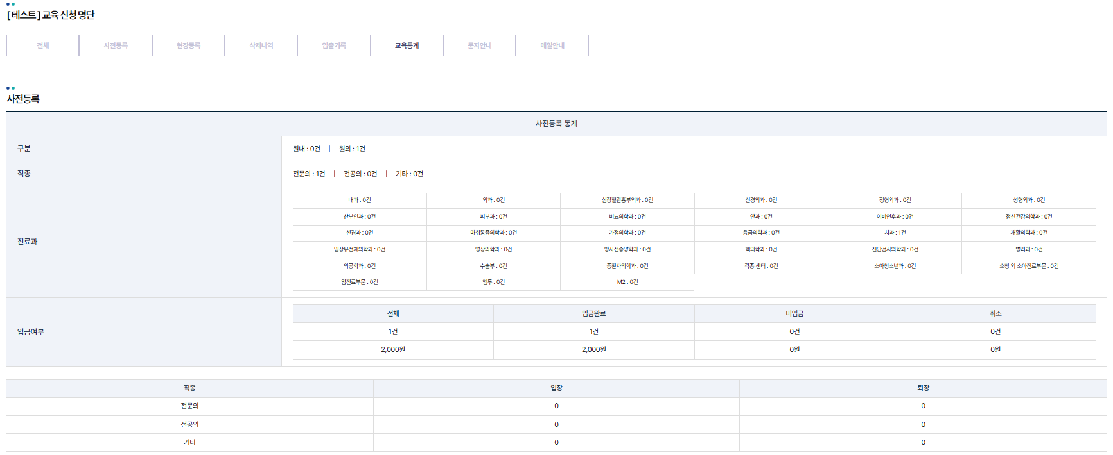

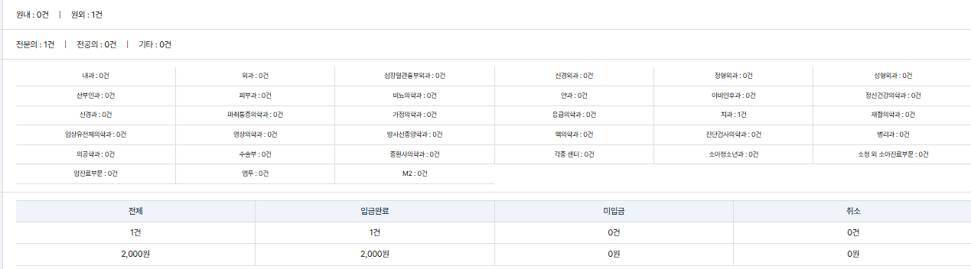

교육 통계 리스트
공통
1
2
공통
공통
교육신청 통계와 현장등록 통계 사용밥법은 동일합니다.
1
교육 통계를 통해 관련 교육 신청자가 몇명 인지 확인 할 수 있습니다
2
선택 시 해당 구분값을 가진 리스트만 확인 할 수 있습니다.

Slide 24
07
문자 안내

Slide 25
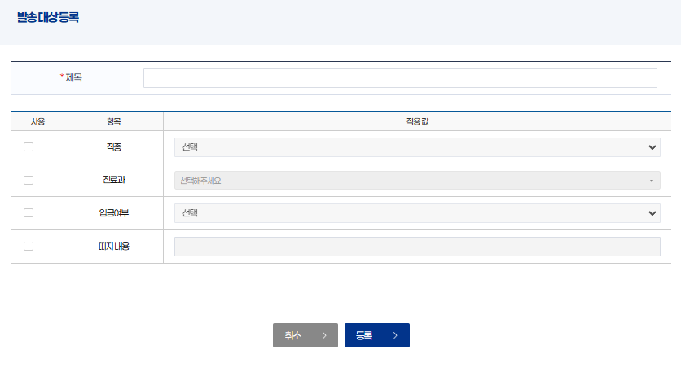
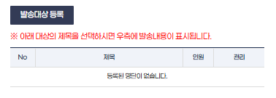
문자 안내
1-1
1
3
1-1
1
발송대상 클릭 시 발송대상을 입력할 수 있는 팝업이 노출됩니다. (발송대상 설정 시 문자,메일에 동시에 세팅됩니다.)
2
발송명단 제목을 입력할 수 있습니다.
3
사용을 체크할 시 우측 폼이 활성화 되며 학술대회 세팅시 작성했던 데이터가 노출되며 원하는 조건에 맞춰 사전등록한 인원이 세팅됩니다.

Slide 26
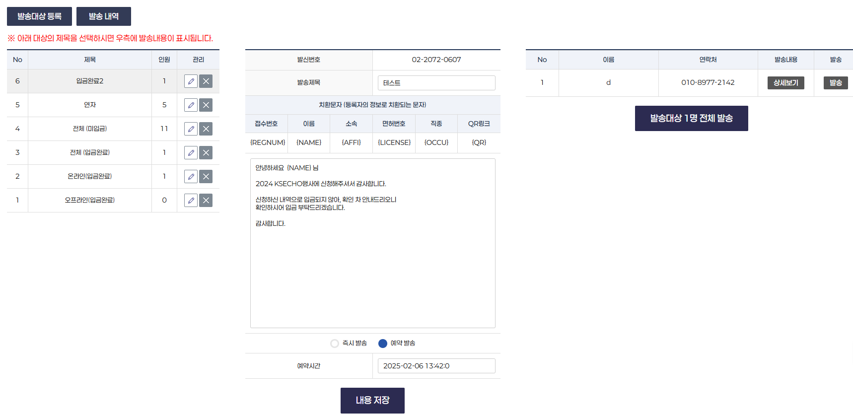
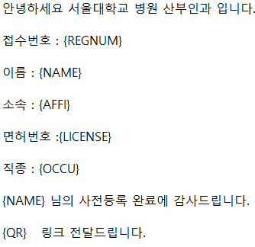
6
문자 안내
5
7
4
6
8
4
발송대상 설정 후 클릭 시 우측으로 문자 발송 폼이 노출됩니다.
5
발송명단 제목을 입력할 수 있으며 문자 발송시 해당제목으로 발송됩니다.
6
내용을 입력할 수 있으며 상단 코드를 사용하여 입력하면 발송대상이 입력한 사전등록 정보에 맞게 발송됩니다. (내용저장 필수)
* QR 문자전송 시 반드시 QR 치환문자인 {QR} 입력해야 합니다.
7
설정한 발송대상이 노출되며 문자는 개별, 전체로 발송 할 수 있습니다.
8
예약발송 선택 시 현재 시간부터 10분 이후부터 설정 할 수 있으며 설정된 시간에 문자를 발송 할 수 있습니다.

Slide 27
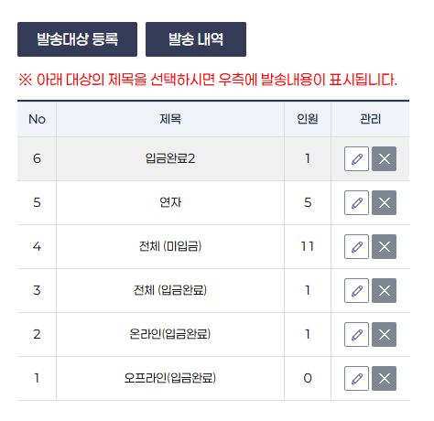
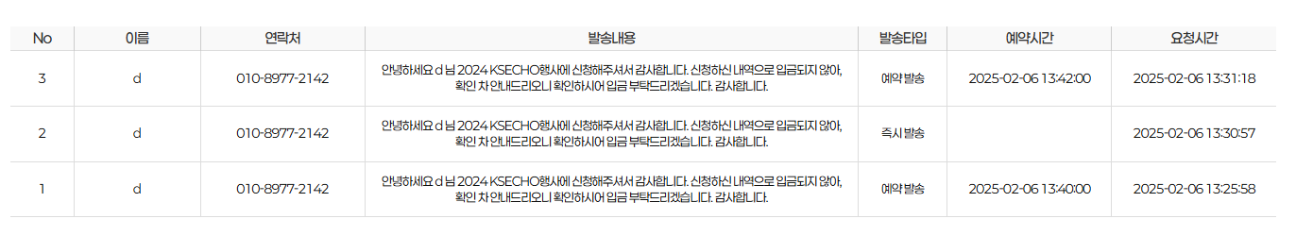
6
문자 발송내역
9
4
8
9
발송내역을 클릭하면 우측처럼 발송내용이 노출되어 확인 할 수 있습니다.

Slide 28
08
메일 안내

Slide 29
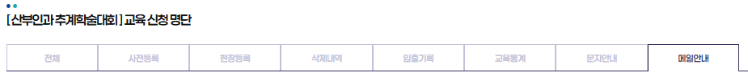
메일 안내
1-1
1
3
1-1
1
발송대상 클릭 시 발송대상을 입력할 수 있는 팝업이 노출됩니다.
2
발송명단 제목을 입력할 수 있습니다.
3
사용을 체크할 시 우측 폼이 활성화 되며 학술대회 세팅시 작성했던 데이터가 노출되며 원하는 조건에 맞춰 사전등록한 인원이 세팅됩니다.

Slide 30
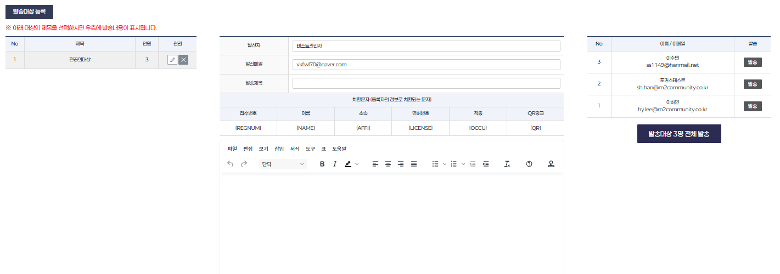
6
메일 안내
5
7
4
6
4
발송대상 설정 후 클릭 시 우측으로 메일 발송 폼이 노출됩니다.
5
발신자, 발신메일, 발송제목을 입력 및 변경 할 수 있으며 메일 발송 시 해당제목으로 발송됩니다.
6
내용을 입력할 수 있으며 상단 코드를 사용하여 입력하면 발송 대상이 입력한 사전등록 정보에 맞게 발송됩니다.
7
설정한 발송대상이 노출되며 문자는 개별, 전체로 발송 할 수 있습니다.

Slide 31
09
QR 안내

Slide 32

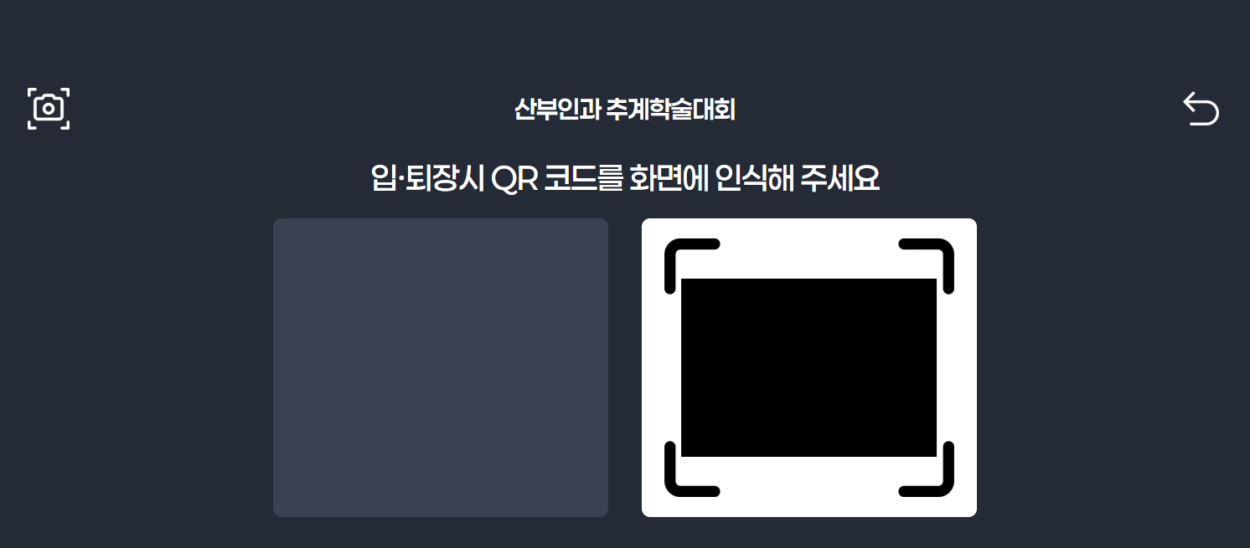

QR 안내
1
2
학술대회 진행시 상단 행사 스캔 QR 선택 출결관리
리스트가 노출됩니다.
1
2
진료과에서 현재 진행중인 학술대회 리스트가 노출됩니다.
3
QR 카메라 폼에 사용자들이 가지고 있는 QR 스캔 시
사용자의 입장시간. 퇴장시간, 평점제외 시간이 자동으로
체크되어 명단관리 > 입출기록에 노출됩니다.
또한 미 입금 시 혹은 사전등록 완료자가 아닐 시
QR 시간체크가 이루어지지 않으며 화면에 각각
해당 사유가 노출됩니다.
미 입금 시 현장 입금 완료 후 입금완료 변경 후 시간체크가
가능하며
미등록시 현장등록 및 입금 완료 후 시간체크가 가능합니다.
3
3-1
3-1
교육 등록 시 출결 시스템에서 체류시간+ 평점 노출 선택 후
입/퇴장 시 체류시간과 평점이 동시에 노출됩니다.

Slide 33
10
명찰 및 영수증 출력

Slide 34
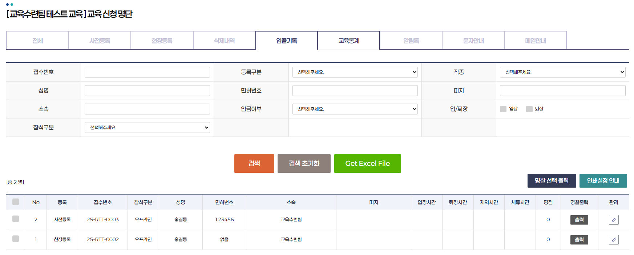
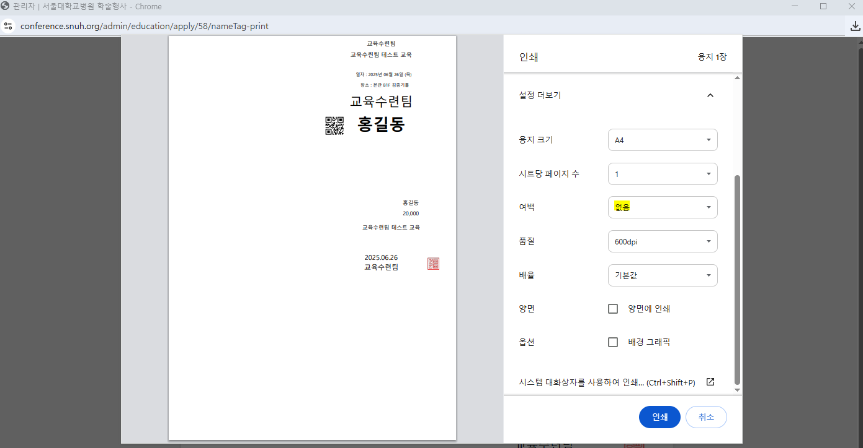
명찰 및 영수증 출력
1
1
[명단관리] – [입출기록]을 클릭합니다.
2
[출력] 버튼을 클릭하여 출력하고자 하는 참석자의 명찰을 출력합니다.
2
3
출력 미리보기 화면에서 여백을 반드시 [없음]으로 지정합니다.
[인쇄] 버튼을 눌러 명찰을 인쇄합니다.
*학술행사 홈페이지의 [명찰 출력] 기능은 명찰 용지 및 학술행사 홈페이지 프로그램 간 호환성 문제로 교육수련팀에서 제공하는 노트북, 프린터기 및 명찰 용지를 사용해야 사용 가능합니다.
4
3
4

Slide 35
11
교육설정 후 사용자페이지 예시

Slide 36
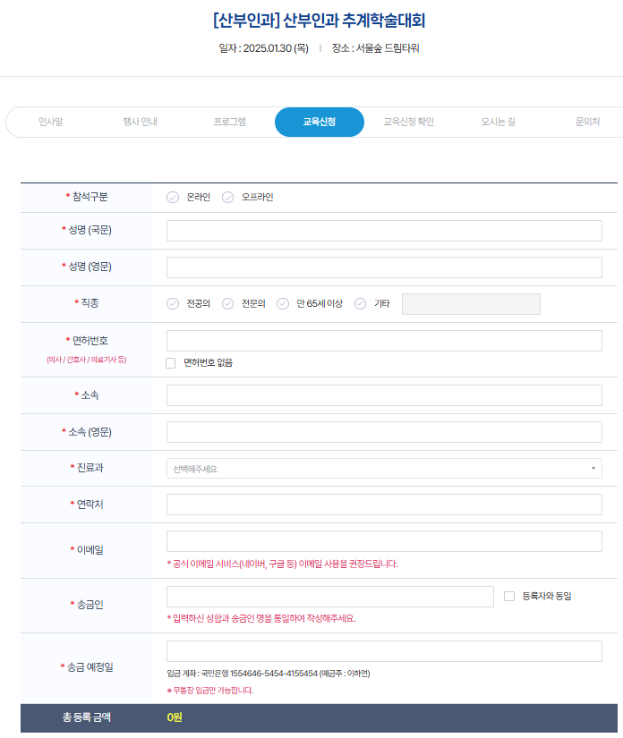
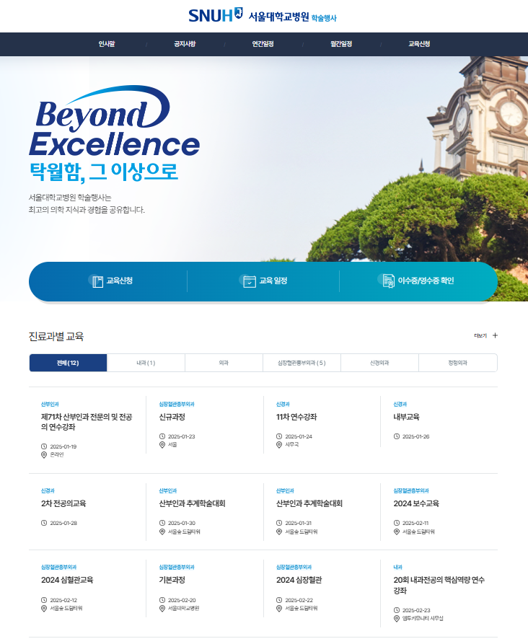
최종 사용자페이지
진료과 교육 등록 완료 후 교육수련팀의 승인을 받은 후 상단과 같이 메인 페이지에 교육이 노출 되며 상세보기 선택시 진료과 관리자가 설정한 내용들을 확인 하실 수 있습니다.

